Slide 1
Лекция 8
Генетический алгоритм представляет собой адаптивный поисковый метод, основанный на селекции лучших элементов в популяции, подобно эволюционной теории Ч. Дарвина.
Эволюционный поиск с точки зрения преобразования информации – это последовательное преобразование одного конечного нечеткого множества промежуточных решений в другое. Само преобразование можно назвать алгоритмом поиска, или генетическим алгоритмом.

Slide 2
Новая парадигма решений оптимизационных задач
В настоящее время используется новая парадигма решений оптимизационных задач на основе генетических алгоритмов и их различных модификаций.
Генетические алгоритмы осуществляют поиск баланса между эффективностью и качеством решений за счет «выживания сильнейших альтернативных решений» в неопределенных и нечетких условиях.

Slide 3
Основные понятия
генетические алгоритмы — эвристический алгоритм поиска, используемый для решения задач оптимизации и моделирования путём случайного подбора, комбинирования и вариации искомых параметров;
генетическое программирование — автоматическое создание или изменение программ с помощью генетических алгоритмов;
эволюционное программирование — аналогично генетическому программированию, но структура программы постоянна, изменяются только числовые значения;
эволюционные стратегии — похожи на генетические алгоритмы, но в следующее поколение передаются только положительные мутации;
нейроэволюция — аналогично генетическому программированию, но геномы представляют собой искусственные нейронные сети, в которых происходит эволюция весов при заданной топологии сети, или помимо эволюции весов также производится эволюцию топологии.

Slide 4
Эволюционные алгоритмы
Генетические алгоритмы (genetic algorithms) совместно с эволюционной стратегией и эволюционным программированием представляют три главных направления развития эволюционного моделирования.
Эволюционный алгоритм – это оптимизационный метод, базирующийся на эволюции популяции «особей», каждая из которых характеризуется приспособленностью –многомерной функцией её генов.

Slide 5
Основные эволюционные алгоритмы
Эволюционные алгоритмы — направление в искусственном интеллекте, которое использует и моделирует биологическую эволюцию. Различают различные алгоритмы: генетические алгоритмы, эволюционное программирование, эволюционные стратегии, системы классификаторов, генетическое программирование. Все они моделируют базовые положения в теории биологической эволюции — процессы отбора, мутации и воспроизводства. Поведение агентов определяется окружающей средой, множество которых принято называть популяцией. Такая популяция эволюционируют в соответствии с правилами отбора в соответствии с целевой функцией, задаваемой окружающей средой.

Slide 6
Понятия в области ГА
Все генетические алгоритмы работают на основании начальной информации, в качестве которой выступает популяция альтернативных решений Р.
Популяция Р_{t}={P₁, P_{2,…,} Р_{i,…,} Р_{Np}} есть множество элементов Р_{i} , t=0,1,2… - номер генерации генетического алгоритма, Np – размер популяции.

Slide 7
Оператор – это языковая конструкция, представляющая один шаг из последовательности действий алгоритма
ГЕНЕТИЧЕСКИЕ ОПЕРАТОРЫ

Slide 8
Понятия в области ГА
Каждый элемент Р_{i} этой популяции, как правило, представляет собой одну или несколько хромосом или особей, или индивидуальностей (альтернативных упорядоченных или неупорядоченных решений).
Хромосомы состоят из генов Р_{t}={g₁, g₂,…, g_{v}} (элементы, части закодированного решения), и позиции генов в хромосоме называются лоции или локус для одной позиции, т.е. ген – подэлемент (элемент в хромосоме), локус – позиция в хромосоме, аллель – функциональное значение гена.

Slide 9
Пример закодированной хромосомы
Примером закодированной хромосомы длины девять на основе двоичного алфавита может служить хромосома Р_{t}=(001001101).
Генетический материал элементов обычно кодируется на основе двоичного алфавита {0,1}, хотя можно использовать буквенные, а также десятичные и другие алфавиты.

Slide 10
Понятия в области ГА
Элементы в генетических алгоритмах часто называют родителями. Родители выбираются из популяции на основе заданных правил, а затем смешиваются (скрещиваются) для производства «детей» (потомков).
Дети и родители в результате генерации, т.е. одного цикла (подцикла) эволюции, создают новую популяцию. Генерация, то есть процесс реализации одной итерации алгоритма, называется поколением.

Slide 11
Понятия в области ГА
По аналогии с амии, происходящими в живой природе, в технике считают, что эволюция популяции – это чередование поколений, в которых хромосомы изменяют свои значения так, чтобы каждое новое поколение наилучшим способом приспосабливалось к внешней среде.
Тогда общая генетическая упаковка называется генотипом, а организм формируется посредством связи генетической упаковки с окружающей средой и называется фенотипом.

Slide 12
Понятия в области ГА
Каждый элемент в популяции имеет определенный уровень качества, который характеризуется значением целевой функции (в литературе иногда называется функция полезности, приспособляемости или пригодности (fitness)).
Эта функция используется в генетических алгоритмах для сравнения альтернативных решений между собой и выбора лучших.

Slide 13
Основная задача генетических алгоритмов состоит в оптимизации целевой функции
Генетические алгоритмы анализируют популяцию хромосом, представляющих комбинацию элементов из некоторого множества, оптимизируют целевую функцию, оценивая каждую хромосому.
Генетические алгоритмы анализируют и преобразовывают популяции хромосом на основе механизма натуральной эволюции.

Slide 14
Основная задача генетических алгоритмов состоит в оптимизации целевой функции
Аналогично естественным системам здесь действует принцип «выживания сильнейших», наименее приспособленные решения «погибают», а затем процесс повторяется вновь и вновь.

Slide 15
Этапы ГА
При решении практических задач с использованием генетических алгоритмов обычно выполняют четыре предварительных этапа:
выбор способа представления решения;
разработка операторов случайных изменений;
определение способов «выживания» решений;
создание начальной популяции альтернативных решений.

Slide 16
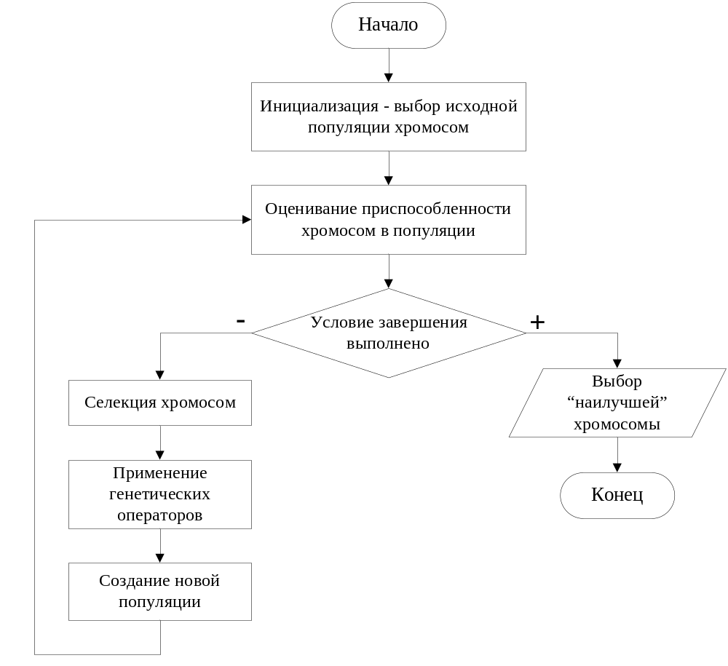
Схема работы классического ГА
Классический
Генетический
алгоритм

Slide 17
Код Грея
Код Грея – это двоичный код, последовательные значения которого отличаются только одним двоичным разрядом.
Код Грея может использоваться для хромосом, представленных в двоичном виде. Например:
0 – 0000
1 – 0001
2 – 0011
3 – 0010
4 – 0110
5 – 0111 и т.д.

Slide 18
Оператор селекции (репродукции)
Селекция хромосом заключается в выборе (по рассчитанным на втором этапе значениям функции приспособленности) тех хромосом, которые будут участвовать в создании потомков для следующей популяции, т.е. для очередного поколения.
Такой выбор производится согласно принципу естественного отбора, по которому наибольшие шансы на участие в создании новых особей имеют хромосомы с наибольшими значениями функции приспособленности. Существуют различные методы селекции. Наиболее популярен метод рулетки.

Slide 19
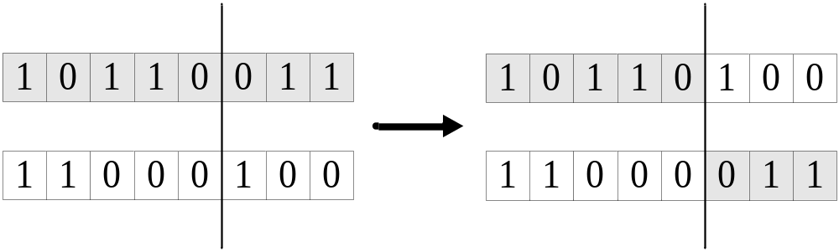
Оператор скрещивания
При одноточечном скрещивании в результате скрещивания пары родительских хромосом получается следующая пара потомков:
1) потомок, хромосома которого на позициях от 1 до lk состоит из генов первого родителя, а на позициях от lk + 1 до L – из генов вто­рого родителя;
2) потомок, хромосома которого на позициях от 1 до lk. состоит из генов второго родителя, а на позициях от lk +1 до L – из генов пер­вого родителя.

Slide 20
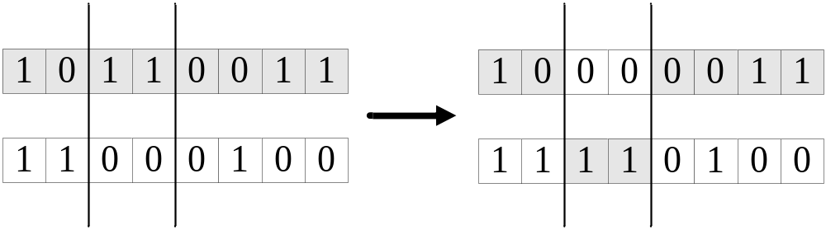
Двухточечный кроссинговер
При двухточечном скрещивании из пары родительских хромосом получается пара потомков путём обмена выделенным фрагментом

Slide 21
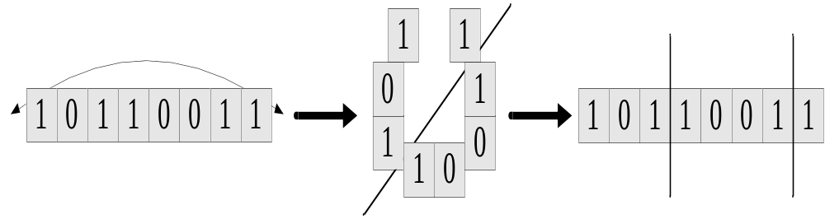
Циклический оператор скрещивания
При циклическом (или круговом) скрещивании хромосома рассматривается как кольцо и используется четное число координат скрещивания.
В результате скрещивания пары родительских хромосом получается схема с определенным положением второй точки скрещивания относительно первой. Линии скрещивания могут проходить только через центр кольца и в результате формируются две точки разрыва. Далее скрещивание идет по схеме двухточечного скрещивания.

Slide 22
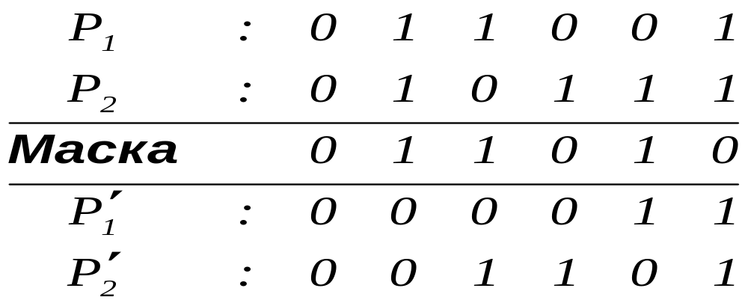
Универсальный оператор скрещивания
Первый потомок получается сложением первого родителя с маской на основе следующих правил: (0+0=0, 0+1=1, 1+1=0).
Второй потомок получается аналогичным образом.

Slide 23
Оператор мутации
Оператор мутации - языковая конструкция, позволяющая на основе преобразования родительской хромосомы (или ее части) создавать хромосому потомка.
Оператор мутации обычно состоит из двух этапов:
В хромосоме А=(a1, a2, a3, …, aL-2, aL-1, aL) определяются случайным образом две позиции (например, a2 и aL-1).
Гены, соответствующие выбранным позициям, переставляются, и формируется новая хромосома А′ =(a1, aL-1, a3, …, aL-2, a2 , aL).

Slide 24
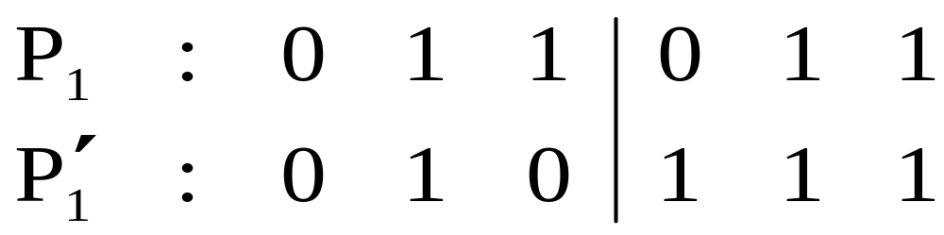
Простейшая мутация
Простейшим оператором мутации является одноточечный. При его реализации случайно выбирают ген в родительской хромосоме и, обменивая его на рядом расположенный ген справа, получают хромосому потомка, например:
Здесь - Р1 - родительская хромосома , P’1 - хромосома-потомок после применения одноточечного оператора мутации.

Slide 25
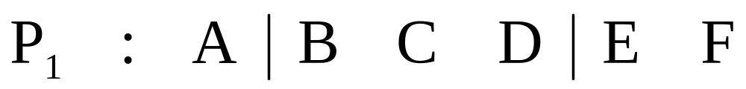
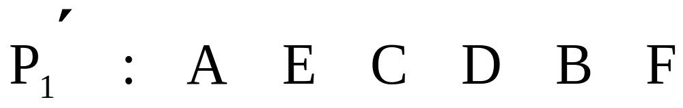
Двухточечный оператор мутации
При реализации двухточечного оператора мутации случайным или направленным образом выбираются две точки разреза. Затем производится перестановка генов между собой, расположенных справа от точек разреза, например:

Slide 26
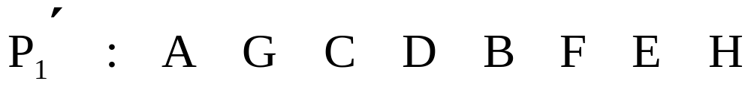
Многоточечный оператор мутации
Развитием двухточечного оператора мутации является многоточечный (или n-точечный) оператор мутации. В этом случае происходит последовательный обмен генов, расположенных правее точек разреза друг с другом в порядке их расположения. Ген, расположенный правее последней точки разреза, переходит на место первого, например:

Slide 27
Оператор инверсии
Оператор инверсии – это языковая конструкция, позволяющая на основе инвертирования родительской хромосомы (или ее части) создавать хромосому потомка.
При его реализации случайным образом определяется одна или несколько точек разреза (инверсии), внутри которых элементы инвертируются.

Slide 28
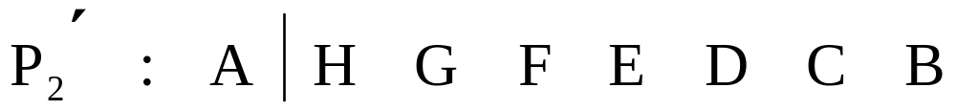
Пример одноточечной инверсии
Для одноточечного оператора инверсии

Slide 29
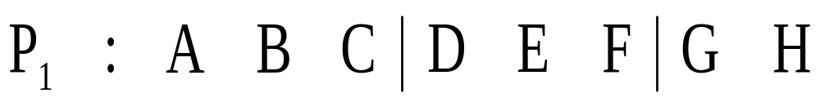
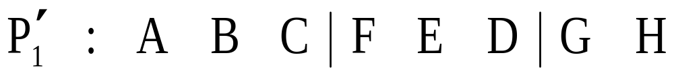
Пример двухточечной инверсии
Две точки разреза выбираются случайно

Slide 30
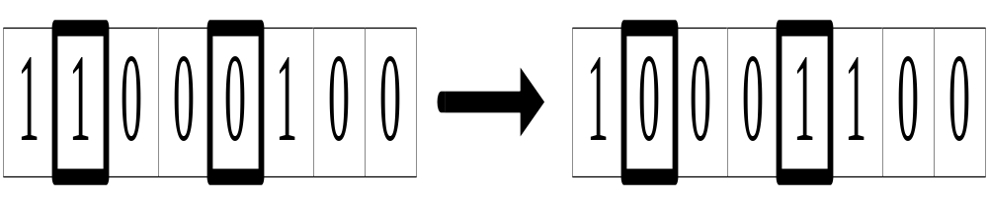
Оператор перестановка
Меняются местами два гена, выбранных случайно.

Slide 31
Оператор транслокации
Оператор транслокации - это языковая конструкция, позволяющая на основе скрещивания и инвертирования из пары родительских хромосом (или их частей) создавать две хромосомы потомков.
Он представляет собой комбинацию операторов кроссинговера и инверсии. В процессе его реализации случайным образом производится один разрез в каждой хромосоме.
При формировании потомка берется левая часть до разрыва из родителя Р1 и инверсия правой части до разрыва из Р2. При создании берется левая часть Р2 и инверсия правой части Р1

Slide 32
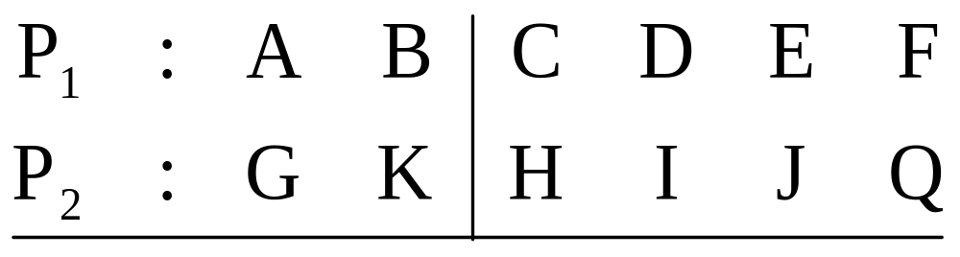
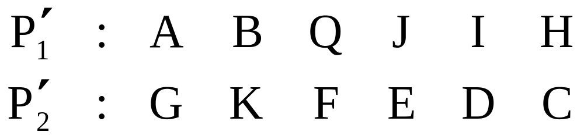
Оператор транслокации
Пример транслокации

Slide 33
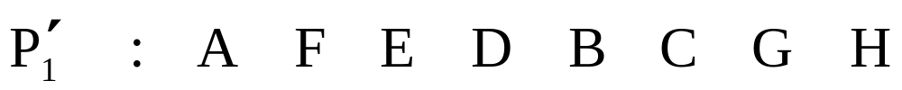
Оператор транспозиции
Оператор транспозиции - языковая конструкция, позволяющая на основе преобразования и инвертирования выделяемой части родительской хромосомы создавать хромосому потомка.
Здесь три точки разреза. Точки разреза выбираются случайным или направленным образом. В родительской хромосоме P1 строительный блок DEF инвертируется и вставляется в точку разреза между генами А и В. В результате получаем хромосому-потомок.

Slide 34
Оператор сегрегации
Это языковая конструкция, позволяющая на основе выбора строительных блоков из хромосом родителей (или их частей) создавать хромосомы потомков.
Отметим, что оператор сегрегации, как правило, реализуется на некотором наборе хромосом. Пусть имеется популяция Р, состоящая из четырех родительских:
Р = {P1, P2, P3, P4} P1 : (1 23 4 5 67 8); P2 : (2 1 3 4 6587);
P3 : (3 1 425 768); P4 : (87 6 54 321).
В каждой хромосоме выделим строительные блоки. Выделим по два строительных блока: в P1 - 23 и 67, в P2 - 1 и 4, в P3 – 768 и 425 и в P4 – 54 и 87.
Потомок P’1 можно сформировать, взяв первые строительные блоки из каждой родительской хромосомы популяции. Так, вариант P’1 будет представлен последовательностью (23176854) и является реальным решением, а вариант P’2 (67442587) является нереальным (недопустимым).
Очевидно, это можно реализовать различными способами в зависимости от выборки строительных блоков или генов из хромосом.

Slide 35
Оператор рекомбинации
Оператор рекомбинации - языковая конструкция, которая определяет, как новая генерация хромосом будет построена из родителей и потомков.
Существует много путей выполнения рекомбинации. Один из них состоит из перемещения родителей в потомки после реализации каждого генетического оператора. Другой путь заключается в перемещении некоторой части популяции после каждой генерации.

Slide 36
Параметр вероятности
Важным понятием при реализации генетических операторов является вероятность, которая определяет, какой процент общего числа генов в популяции изменяется каждой генерации.
Для оптимизационных задач вероятность оператора кроссинговера обычно принимают в пределах (0,6÷0,99); вероятность оператора мутации – 0,6; инверсии – (0,1÷0,5); транслокации - (0,1÷0,5); транспозиции - (0,1÷0,5); сегрегации - (0,6÷0,99); удаления - (0,6÷0,99); вставки - (0,6÷0,99).

Slide 37
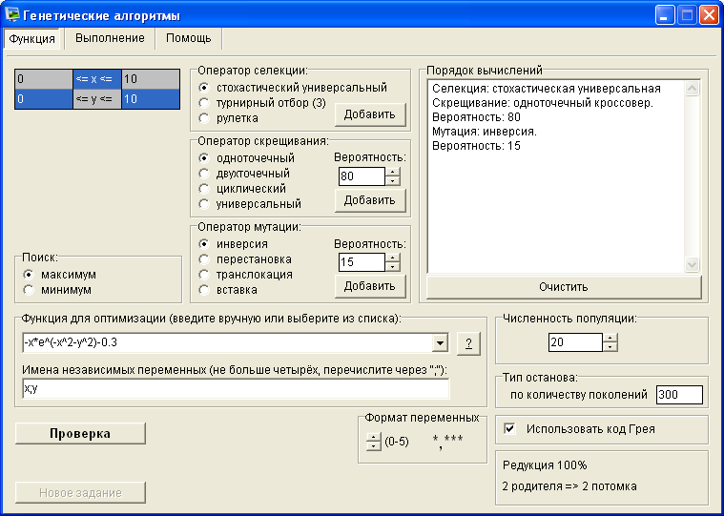
Главное меню программы изучения ЭА

